Slide 1
העסקת עובדים פלסטינים
נובמבר 2021

Slide 2
החלטת הממשלה על סמך המלצות הצוות הבין-משרדי
הגדלת מכסת העובדים הפלסטינים
הקמת מערך השמה של העובדים הפלסטינים – אתר ואפליקציה
מיונים מקצועיים, מלבד עובדים בעלי ותק
העסקת עובד על בסיס מכסה פנויה, ומשרה מלאה בלבד
ביטול מגבלת המכסה על המעסיק
אישור עבודה ל – 60 יום (שמירת מכסה)
הנפקת היתר חיפוש עבודה ל – 5 ימים
הסדרת העברת תשלום הנטו דרך מדור התשלומים (טרם מתאפשר)

Slide 3
"המודל החדש"
מבחני מיון עבור מועמדים במקצועות הבניין
אישור העובד ע"י הרת"ן ושליחתו למבחן מיון ובטיחות
הקמת בקשה לעובד במערכת תעסוקה
קבלת רישיון תעסוקה
יצירת קשר מעסיק-עובד
בניית מאגר עובדים מסווגים וזמינים להעסקה
יחידת התעסוקה במנהא"ז
הרש"פ בתהליך?
המעסיק
חתימת הסכם
קבלת גישה למערכת תעסוקה ומאגר העובדים
פתיחת תיק עקרוני במת"ש (משרד השיכון)

Slide 4
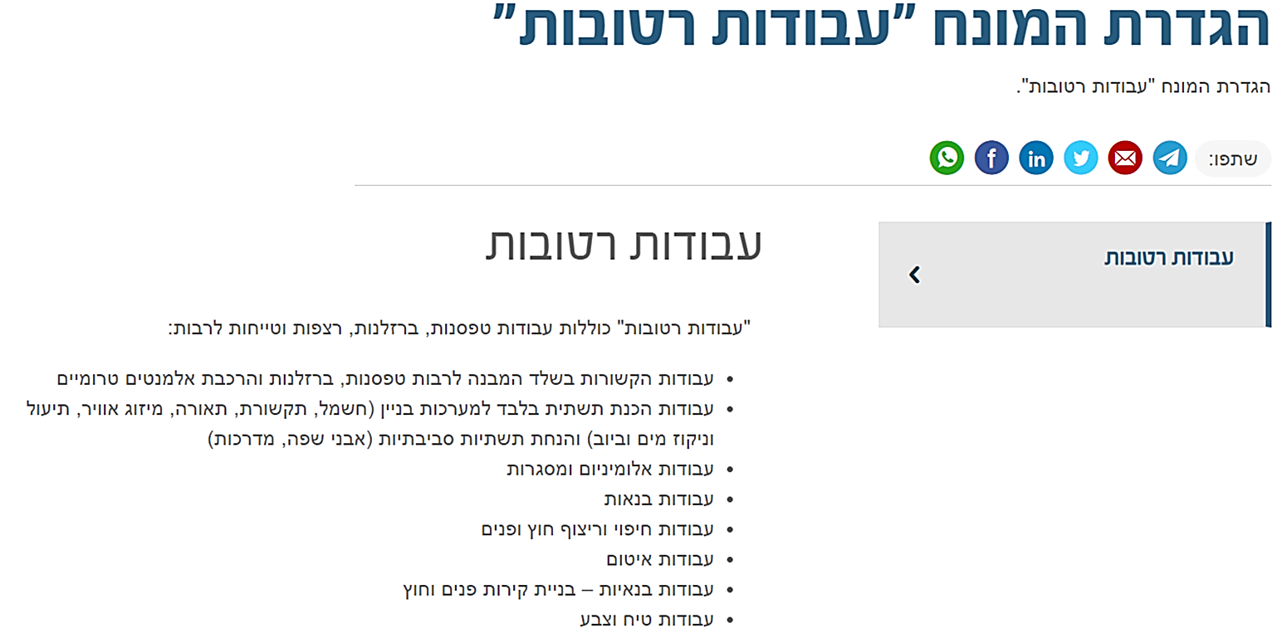
האתר למעסיק

Slide 5
האתר למעסיק
https://youtu.be/-I_ntSgIILs

Slide 6
האתר למעסיק

Slide 7
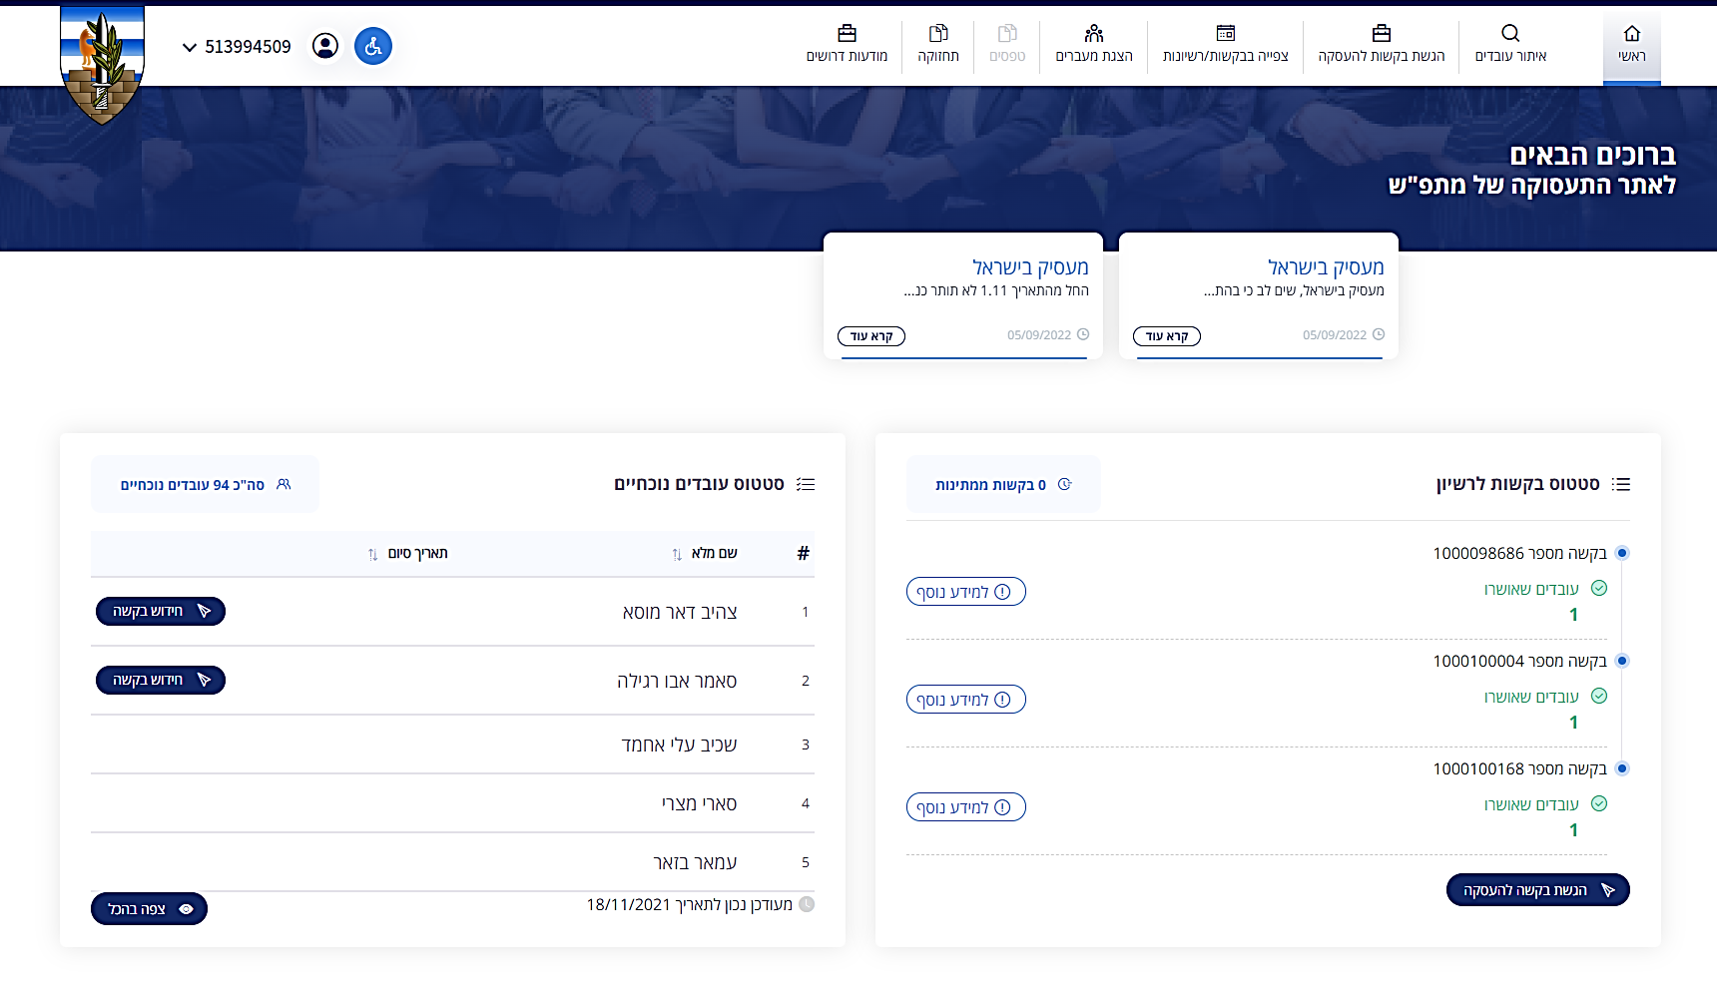
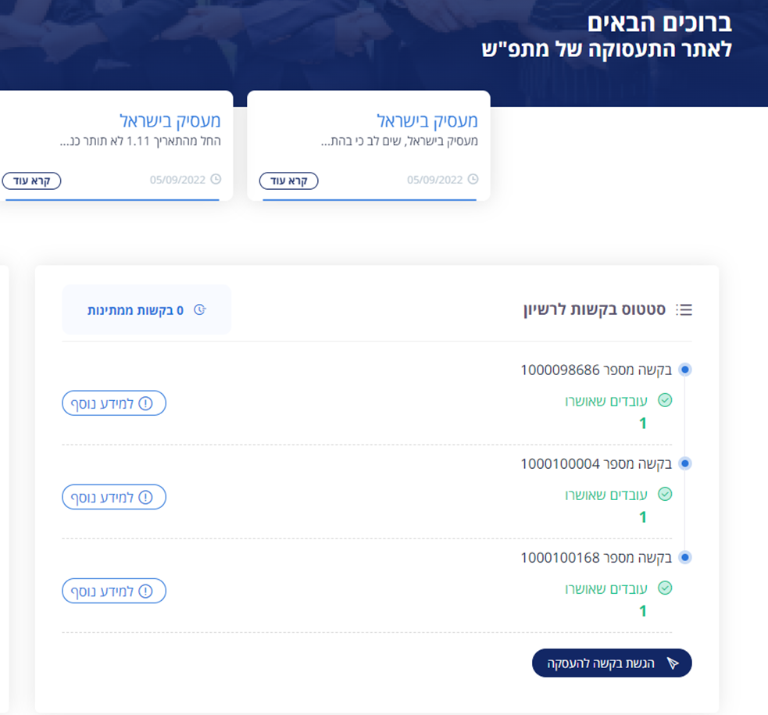
האתר למעסיק

Slide 8
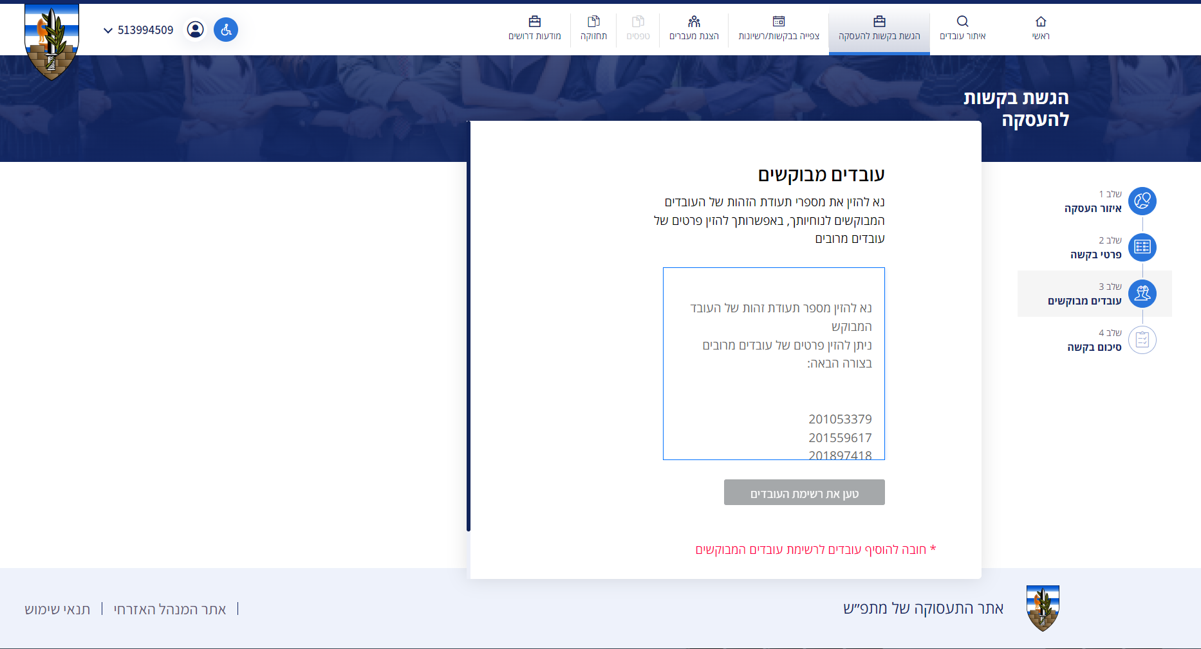
הגשת בקשות להעסקה

Slide 9
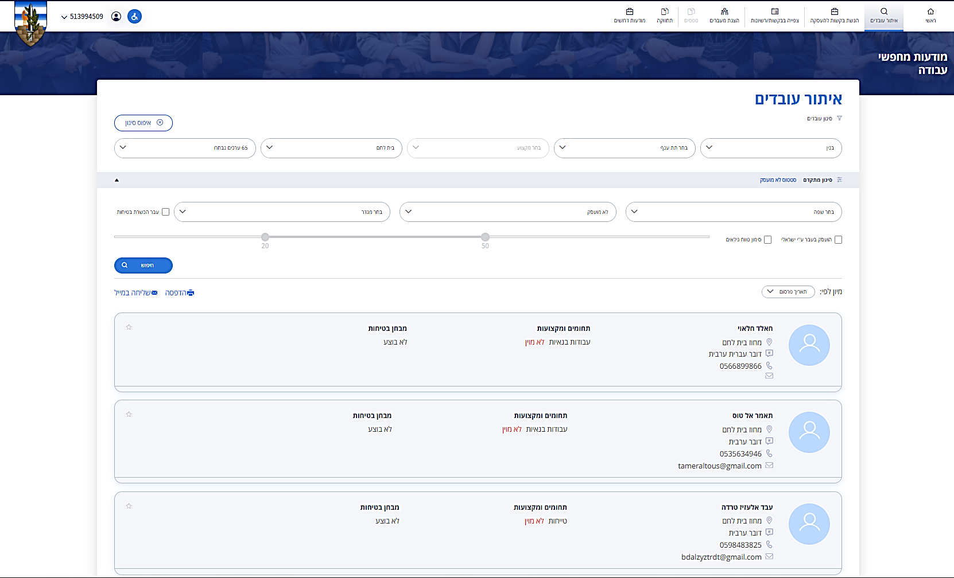
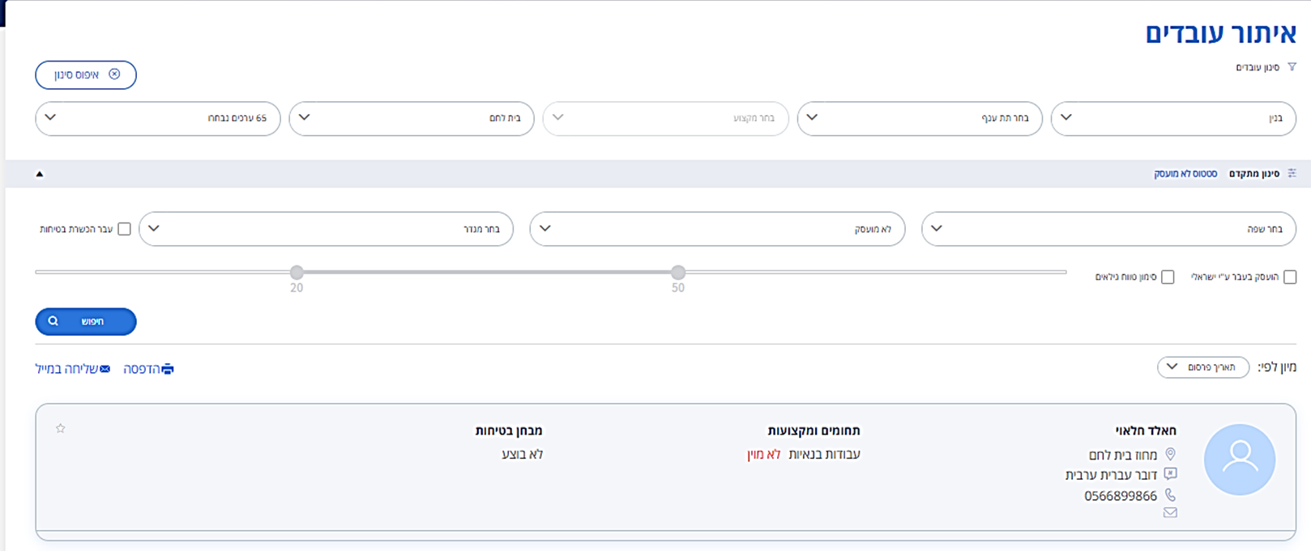
איתור עובדים

Slide 10
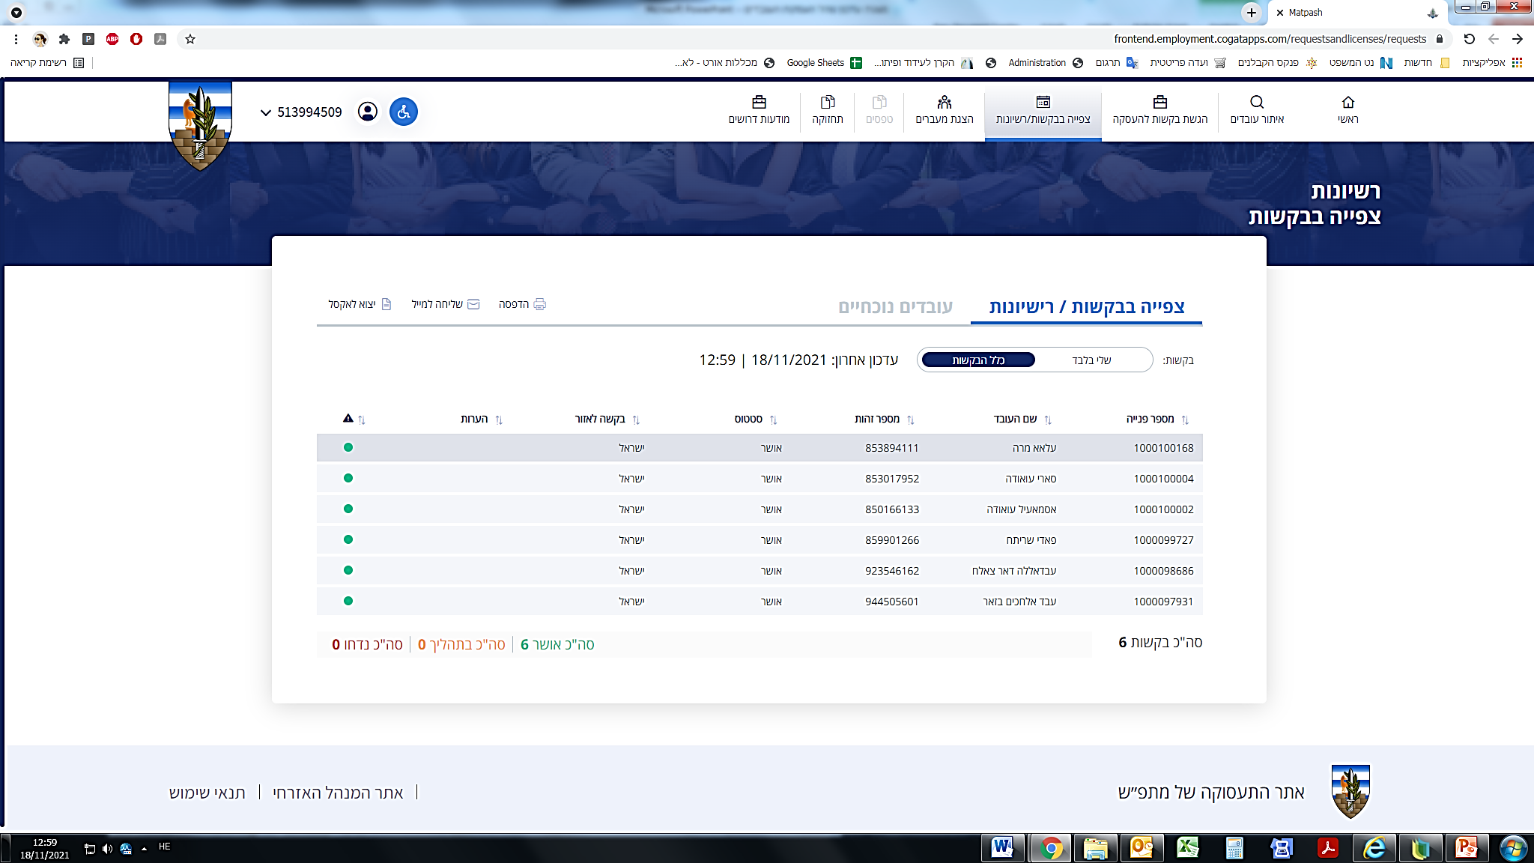
צפייה בבקשות

Slide 11
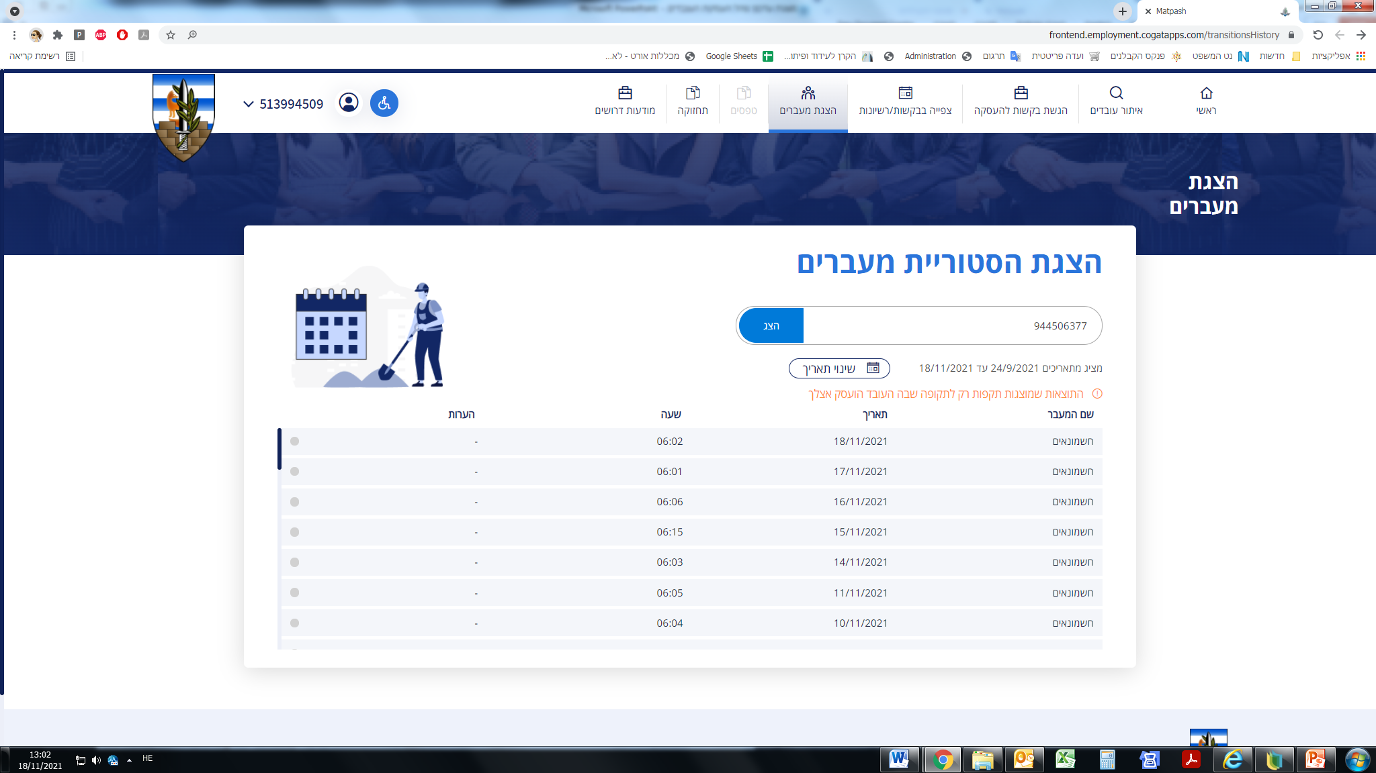
הצגת הסטוריית המעברים

Slide 12
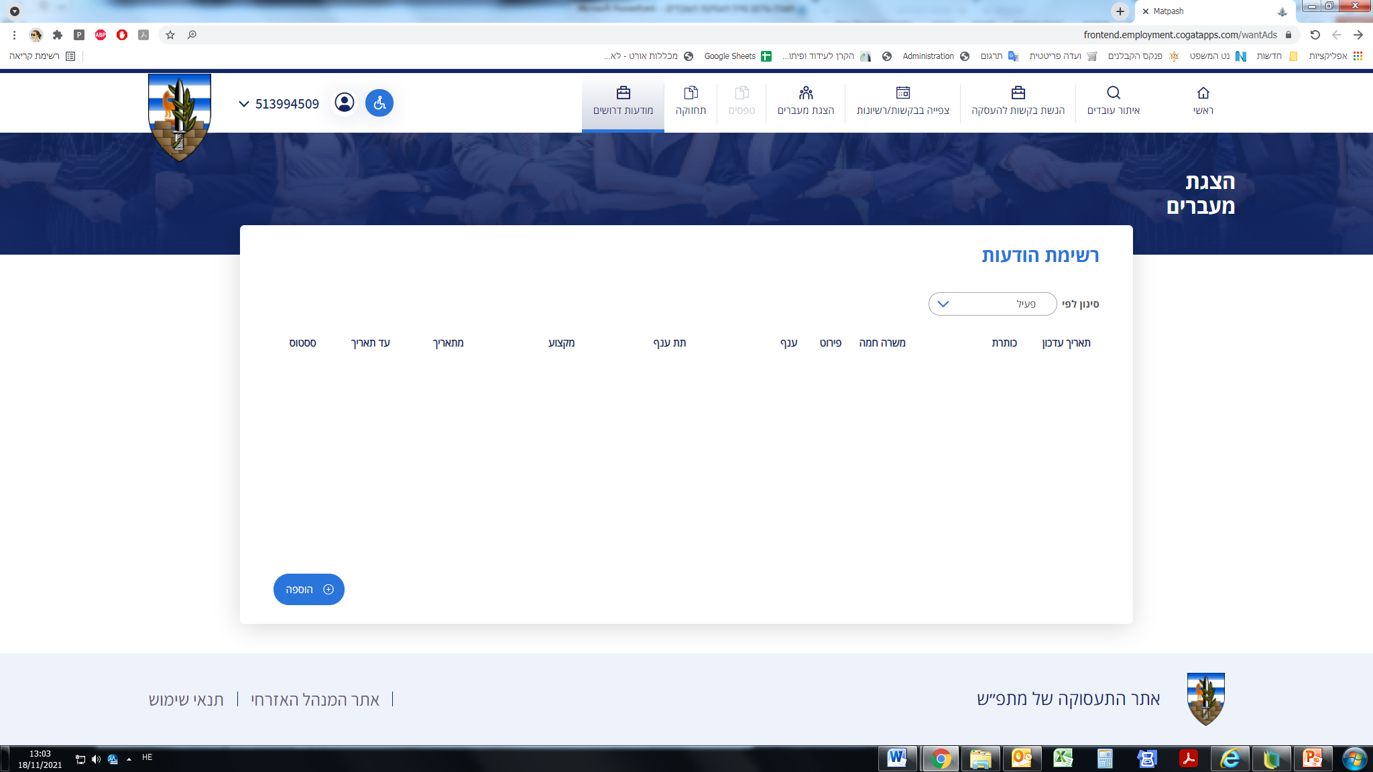
פרסום מודעת דרושים

Slide 13
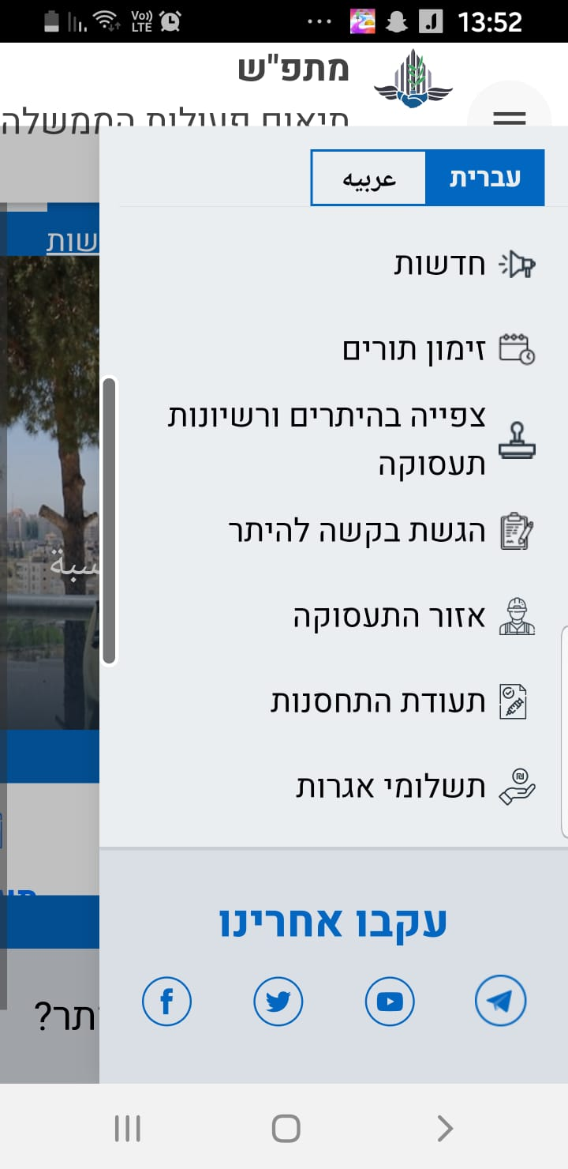
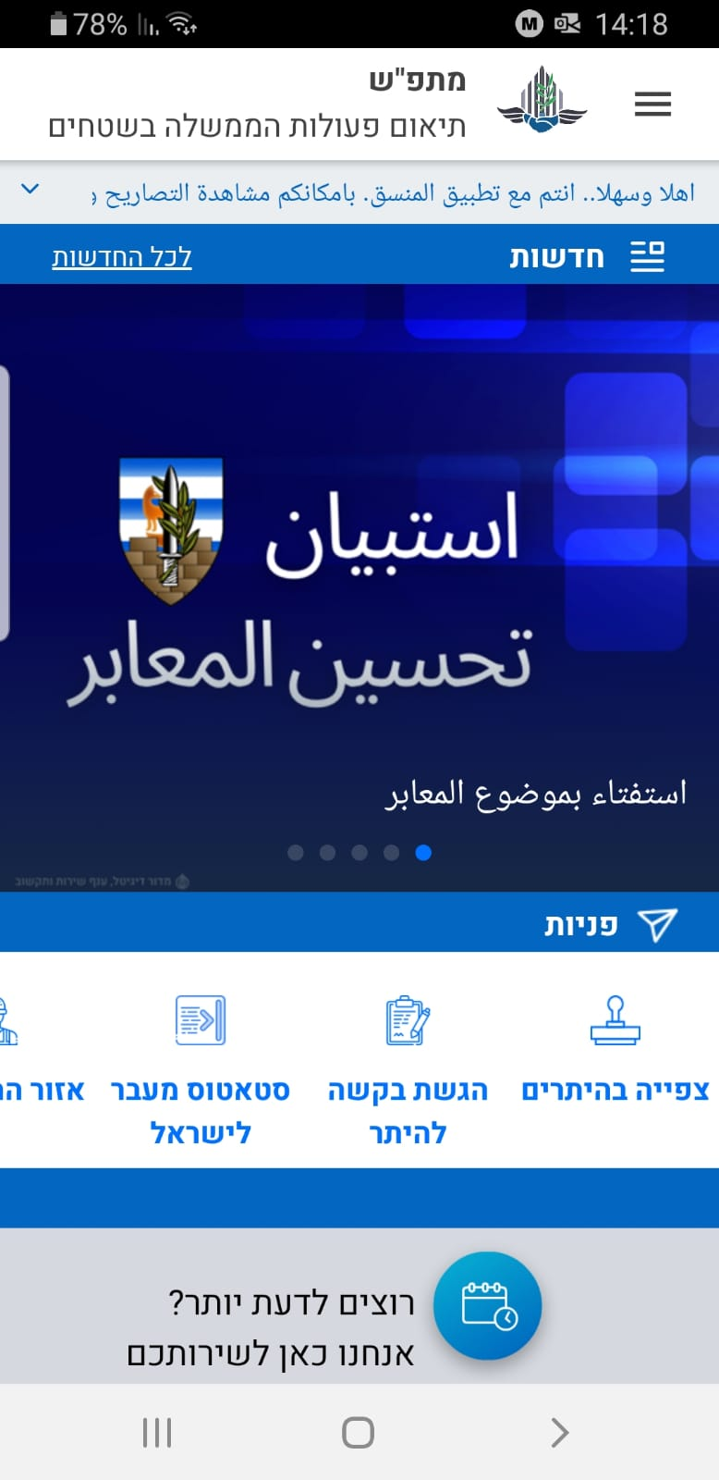
אפליקציית אלמונסק

Slide 14
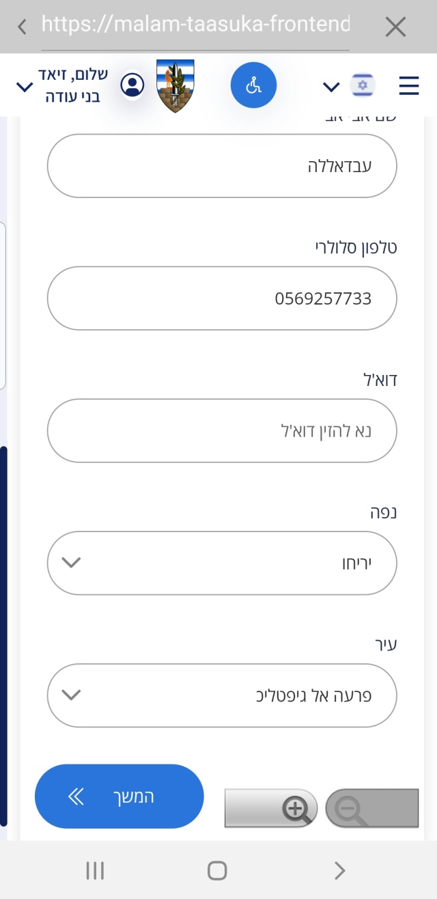
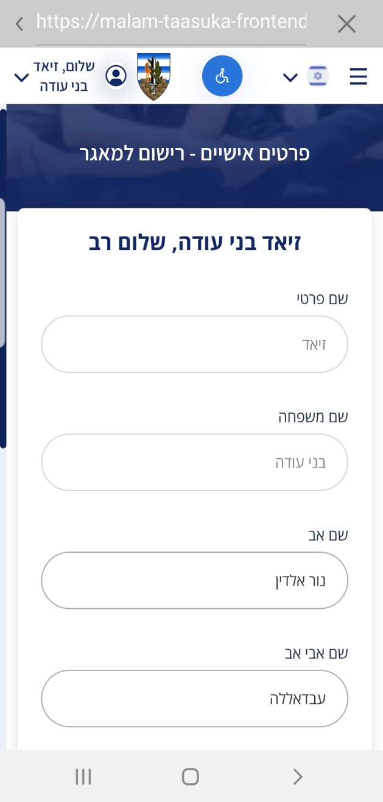
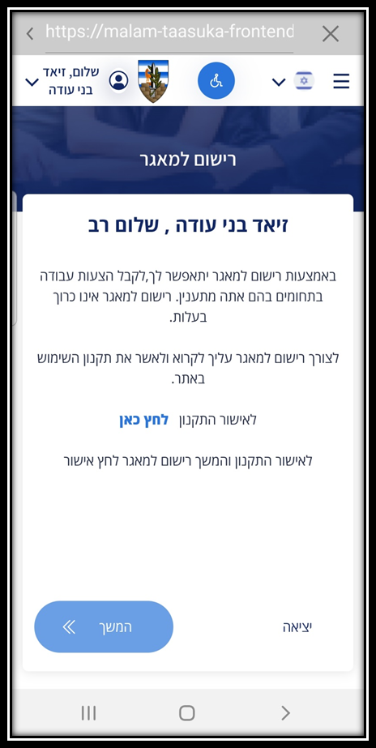
רישום למאגר - עובד בעל ותק

Slide 15
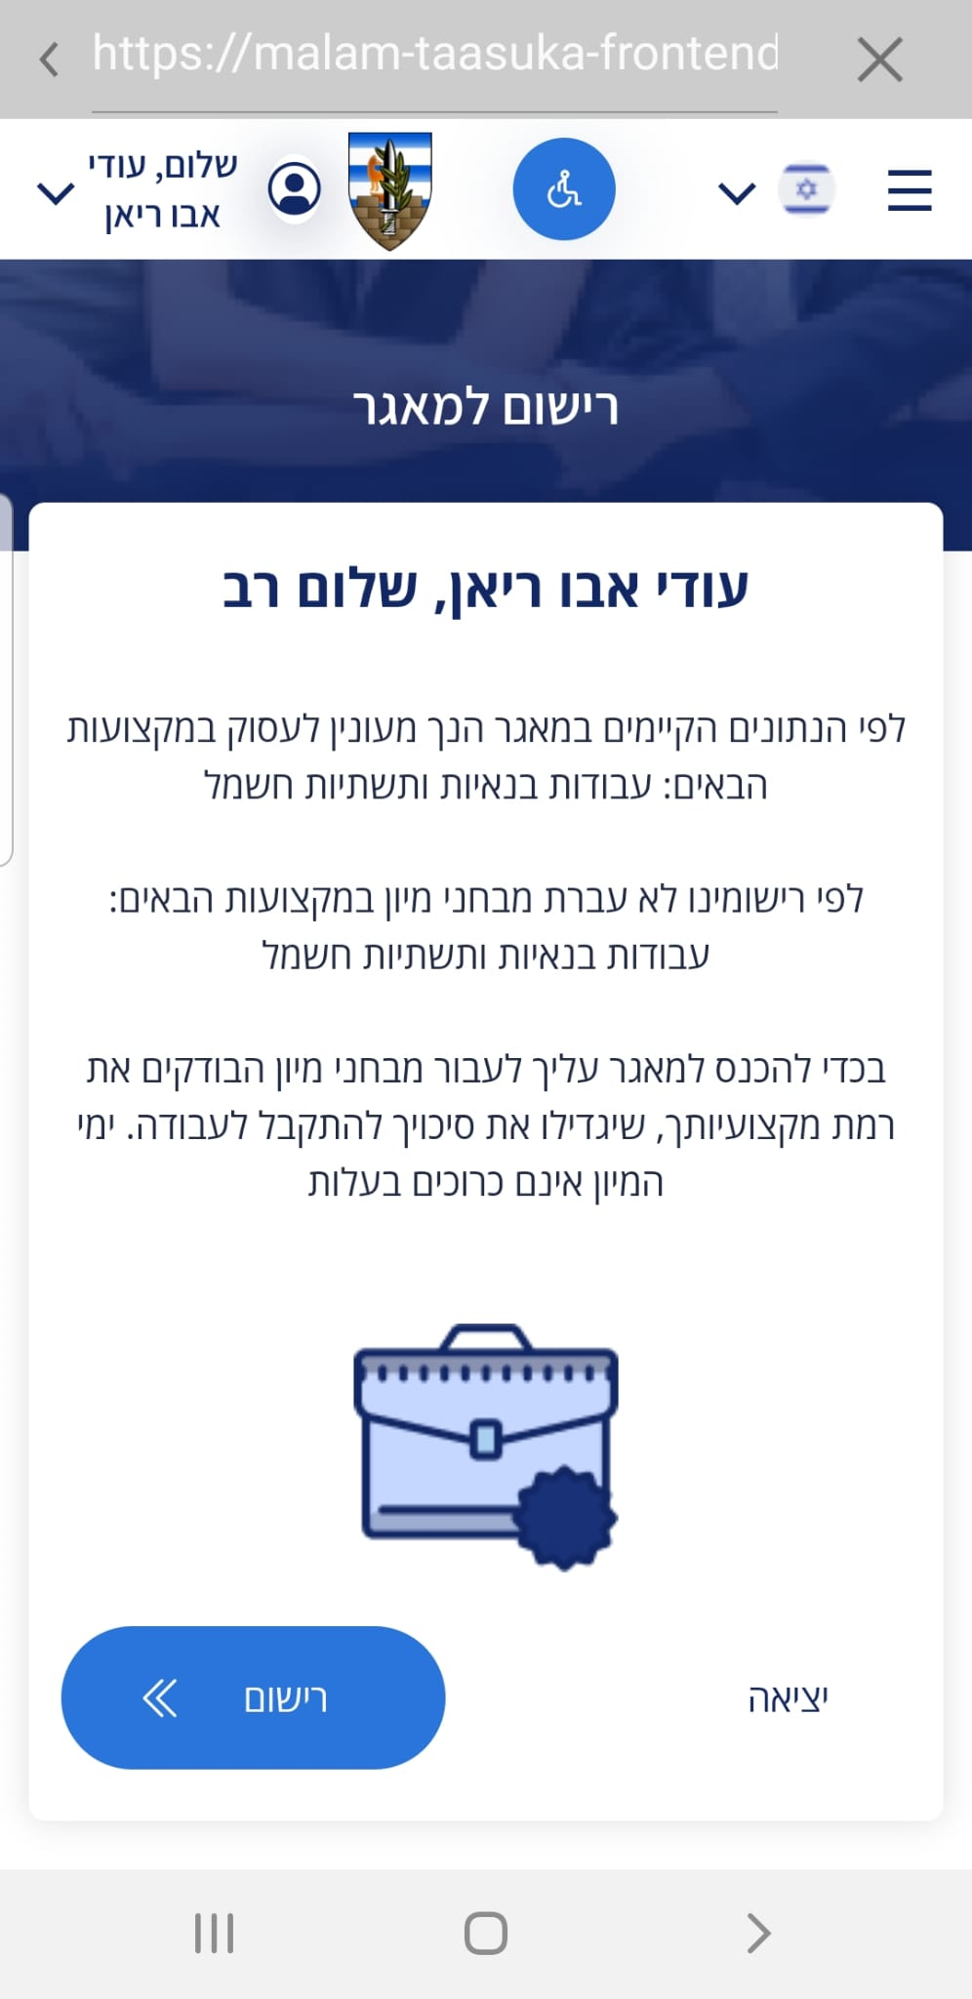
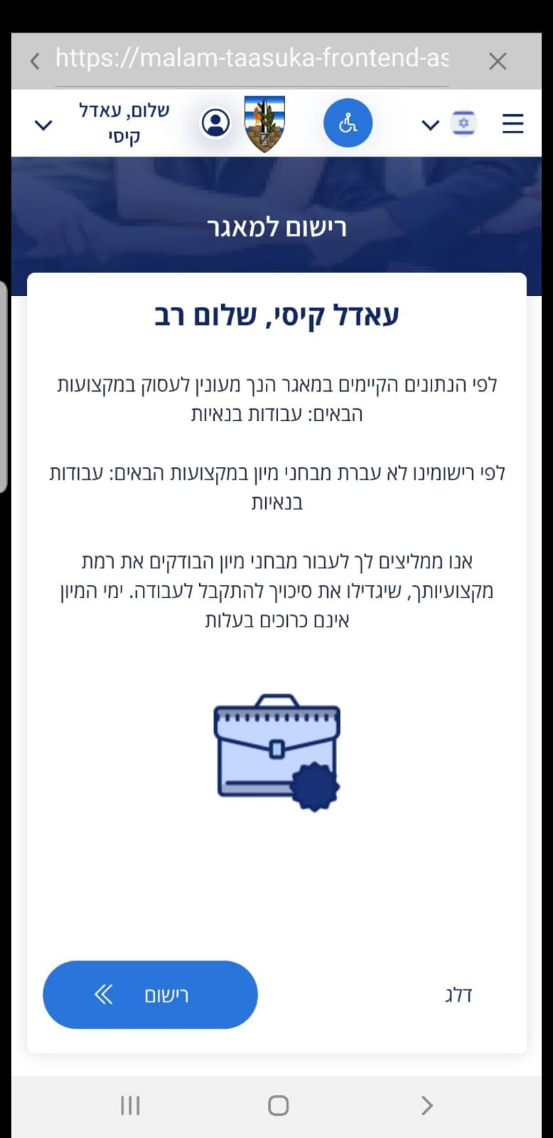
הרשמה למיונים מקצועיים
עובד ללא הותק הנדרש
עובד בעל ותק נדרש

Slide 16
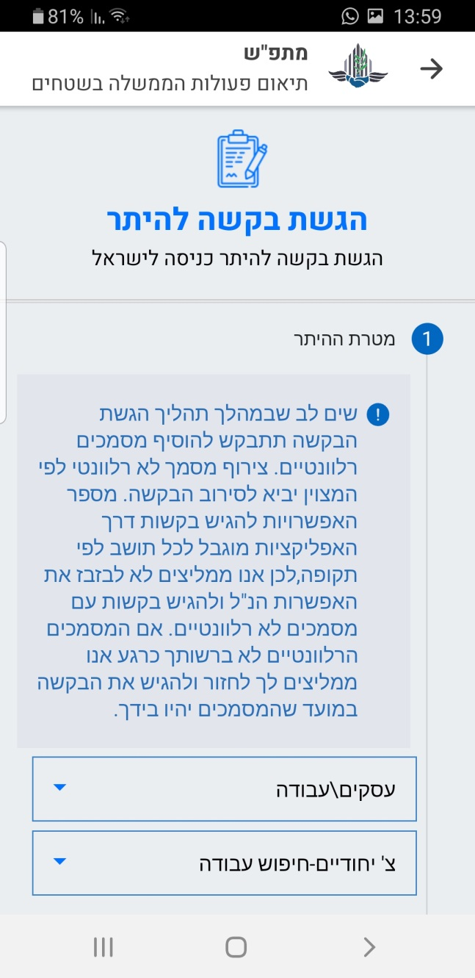
בקשת היתר חיפוש עבודה

Slide 17
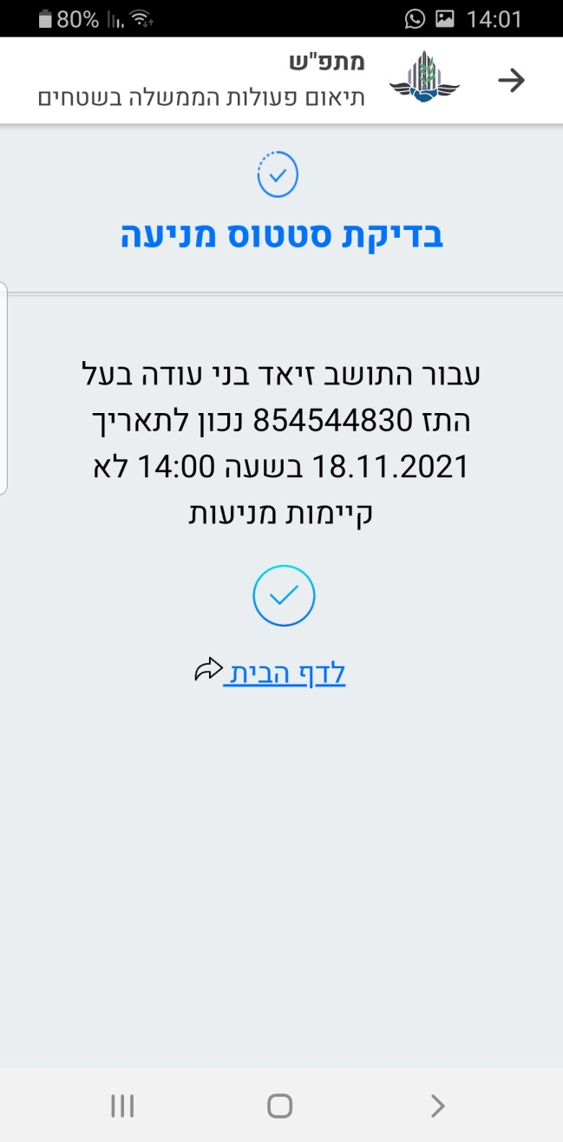
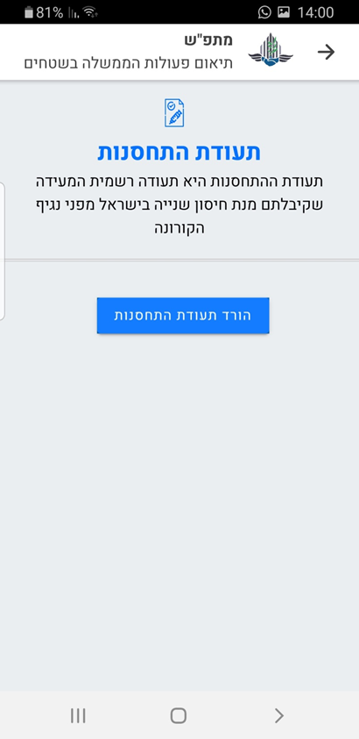
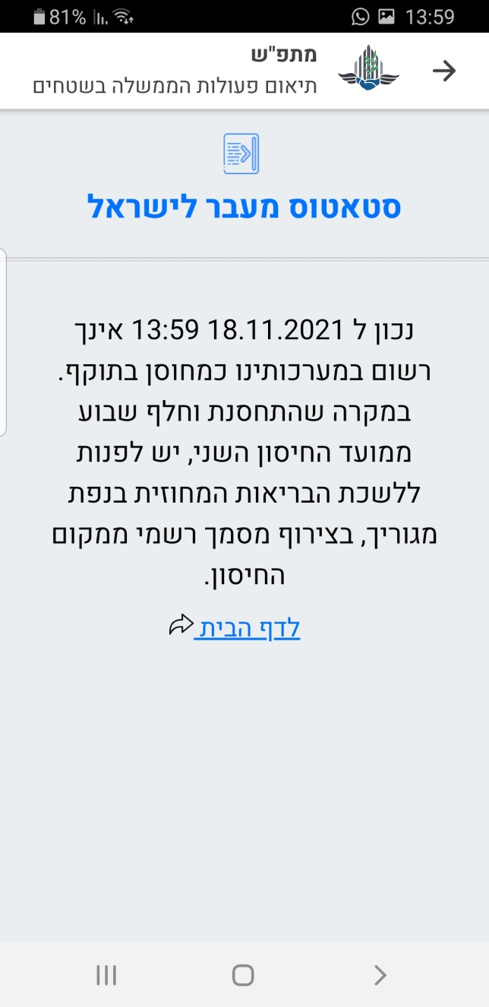
אלמונסק – פונקציות נוספות

Slide 18
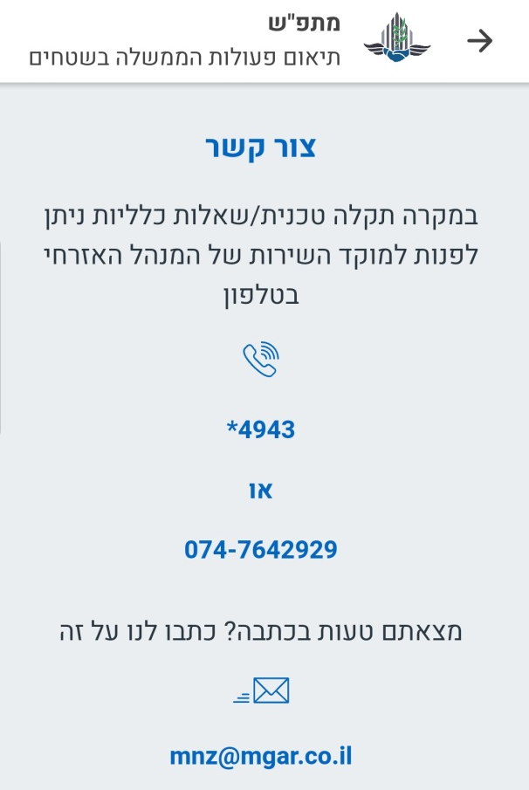
אלמונסק – צור קשר

Slide 19
ההתנהלות מול מדור התשלומים

Slide 20
תודה על ההקשבה

